Slide 1
ГОЛОВНЕ УПРАВЛІННЯ ДСНС УКРАЇНИ В ОДЕСЬКІЙ ОБЛАСТІ
Організаційні заходи щодо забезпечення пожежної безпеки в закладах освіти

Slide 2
Головне завдання:
захист та рятування учасників освітнього процесу від впливу небезпечних факторів пожежі.

Slide 3
Наказом чи інструкцією повинен встановлюватися протипожежний режим, що містить такий порядок:
утримання шляхів евакуації;
застосування відкритого вогню;
використання побутових електронагрівальних приладів;
проведення тимчасових пожежонебезпечних робіт;
проїзду та стоянки транспортних засобів;

Slide 4
відключення від мережі електроживлення обладнання та вентиляційних систем у разі пожежі;
огляду, зачинення приміщень, будівель після закінчення занять і роботи закладів та установ;
проходження посадовими особами навчання та перевірки знань з питань пожежної безпеки, а також проведення з працівниками протипожежних інструктажів;

Slide 5
організації експлуатації і обслуговування наявних засобів протипожежного захисту;
дій у разі виникнення пожежі: порядок і спосіб оповіщення учасників навчально-виховного процесу, послідовність їх евакуації, виклику пожежно-рятувальних підрозділів, зупинки технологічного та навчального устаткування, вимкнення електроустановок, ліфтів, застосування засобів пожежогасіння тощо.

Slide 6
Інструкція
розроблюється керівником структурного підрозділу,
узгоджується з відповідальним за пожежну безпеку закладу та установи,
затверджується керівником,
розміщується у кожному приміщенні на видному місці.

Slide 7
Керівники закладів та установ зобов’язані:
здійснювати контроль за дотриманням установленого протипожежного режиму всіма учасниками навчально-виховного процесу;
вживати заходів щодо попередження пожежної небезпеки і усунення недоліків, що можуть її спричинити.

Slide 8
Порядок дій у разі виникнення пожежі
негайно повідомити про це до пожежно-рятувального підрозділу.
Назвати місцезнаходження об’єкта, місце виникнення пожежі, а також свою посаду та прізвище;
задіяти систему оповіщення людей про пожежу; розпочати евакуацію людей з будівлі згідно з планом евакуації;

Slide 9
сповістити про пожежу керівника закладу та установи або особу, що його заміщує;
організувати зустріч пожежно-рятувальних підрозділів, вжити заходів щодо гасіння пожежі наявними засобами пожежогасіння.

Slide 10
Керівник закладу та установи або особа, яка його заміщує, зобов’язаний:
перевірити, чи повідомлено пожежно-рятувальний підрозділ про виникнення пожежі;
здійснювати керівництво евакуацією людей та гасінням пожежі до прибуття пожежно-рятувальних підрозділів. У разі загрози для життя людей негайно організувати їх рятування, використовуючи для цього всі наявні сили і засоби;
організувати перевірку наявності всіх учасників навчально-виховного процесу, евакуйованих з будівлі, за списками і журналами обліку навчальних занять;

Slide 11
виділити для зустрічі пожежно-рятувальних підрозділів особу, яка добре знає розміщення під’їздних шляхів та вододжерел;
перевірити включення в роботу систем протипожежного захисту;
вилучити з небезпечної зони всіх працівників та інших осіб, не зайнятих евакуацією людей та ліквідацією пожежі;
у разі потреби викликати до місця пожежі медичну та інші служби;

Slide 12
організувати відключення мереж електро- і газопостачання, систем вентиляції повітря і здійснення інших заходів, що сприяють запобіганню поширенню пожежі;
організувати евакуацію матеріальних цінностей із небезпечної зони, визначити місця їх складування і забезпечити в разі потреби їх охорону;
інформувати керівника пожежно-рятувального підрозділу про наявність людей у будівлі.

Slide 13
ВИНИКНЕННЯ ПОЖЕЖ У ЗАКЛАДАХ ОСВІТИ ОДЕСЬКОЇ ОБЛАСТІ
2021 рік – 17 пожеж
Збиток – 6,4 млн. грн
2022 рік – 3 пожежі
Збиток склав 962 тис. грн

Slide 14
Типи вогнегасників:
ВВ - вогнегасник водяний;
ВВП - вогнегасник водопінний;
ВВК - вогнегасник вуглекислотний;
ВП - вогнегасник порошковий.

Slide 15
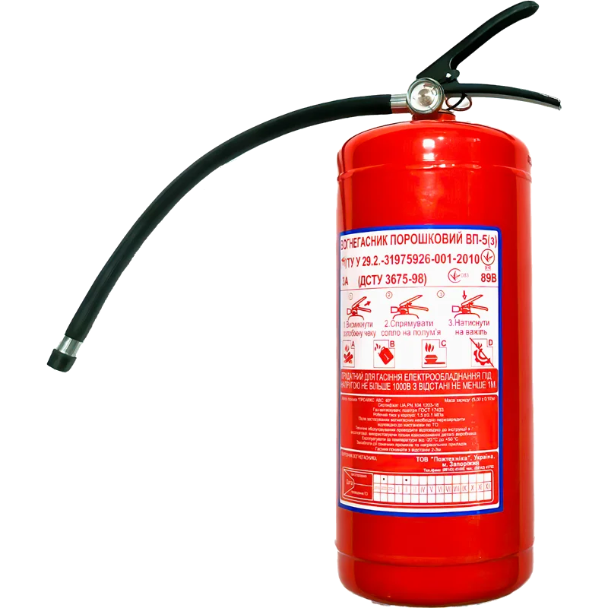

Slide 16
Під час огляду встановлюються:
наявність сертифіката відповідності;
наявність інструкції з експлуатації та паспорта на кожний вогнегасник;
цілісність пломб на запірних пристроях;
наявність чи відсутність зовнішніх пошкоджень на корпусах вогнегасників;
положення стрілок індикаторів тиску, яке повинно бути у межах робочого
діапазону;
наявність у маркуванні та в експлуатаційній документації відомостей про
виробника, дату виготовлення і технічного обслуговування.

Slide 17
Вогнегасники слід встановлювати у:
легкодоступних та видних місцях,
пожежонебезпечних місцях, де найбільш вірогідна поява осередків пожежі.

Slide 18
Технічне обслуговування усіх типів вогнегасників проводиться з періодичністю не рідше одного разу на рік (але не частіше одного разу на 6 місяців).

Slide 19
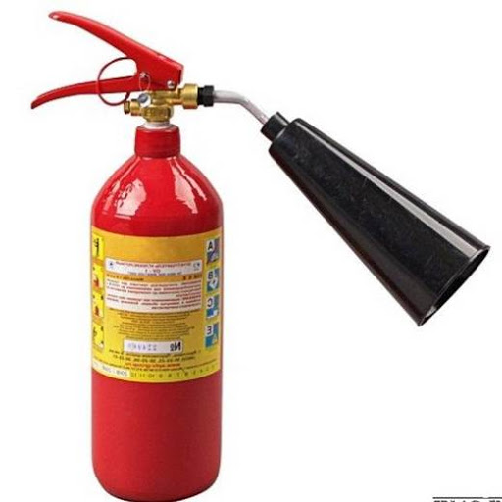
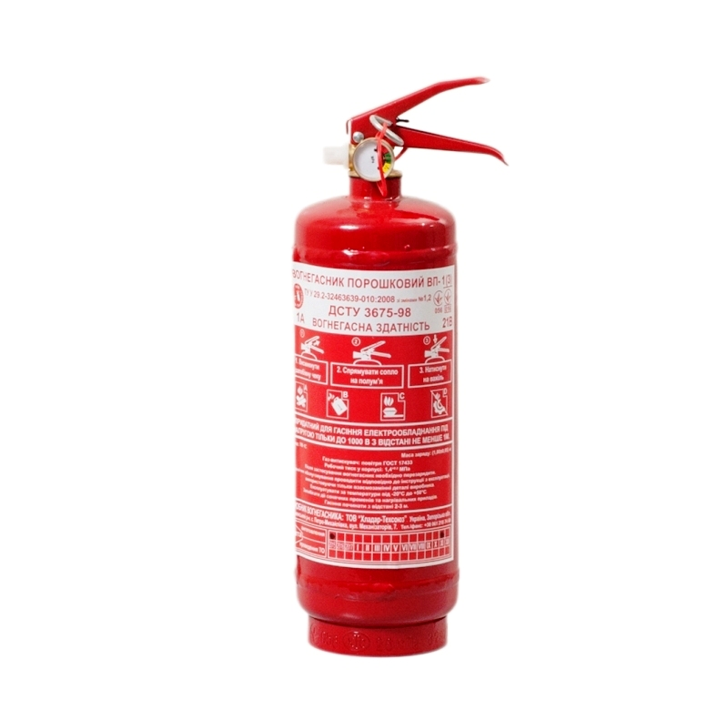
Вуглекислотний Порошковий

Slide 20
Вуглекислотні Порошкові

Slide 21
Порядок використання вуглекислотного вогнегасника

Slide 22
Порядок використання порошкового вогнегасника

Slide 23
Дякую за увагу!

